Slide 1
Пресс-конференция
Безвредного табака не бывает

Slide 2
Берегите здоровье смолоду

Slide 3
Участники конференции
Врач –биолог Щетинина Ольга Михайловна
Историк Повесьма Александр Дмитриевич
Химик- фармаколог Елисеев Владислав Геннадьевич
Криминалист Демичева Марина
Валерьевна

Slide 4
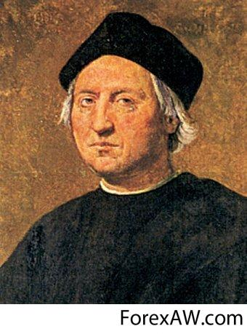
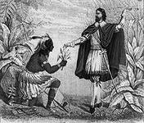
Христофор Колумб

Slide 5
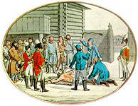
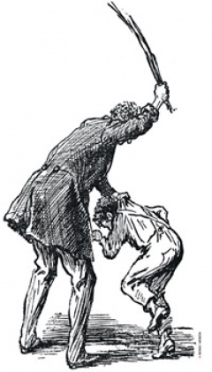
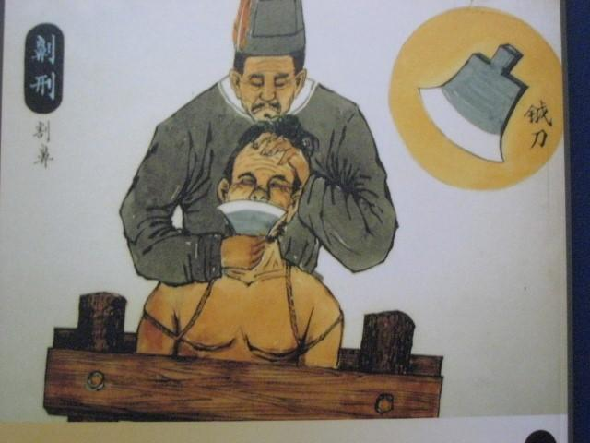
Секли кнутом
Отрезали нос и уши

Slide 6
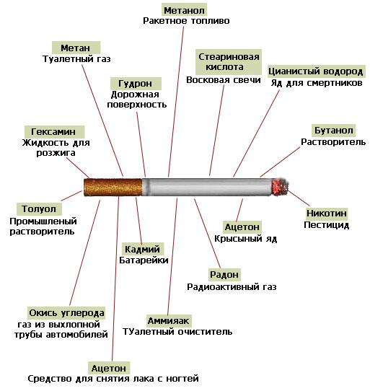

Slide 7
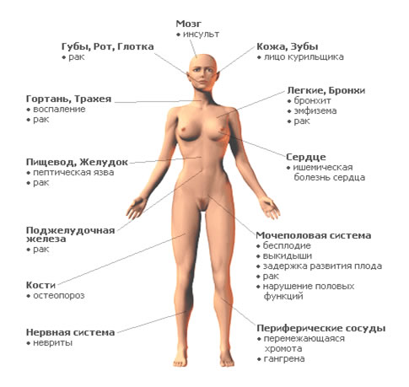
Воздействие никотина на организм человека

Slide 8
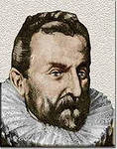
Жан Нико французский дипломат

Slide 9
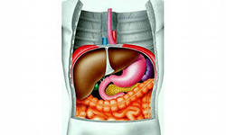
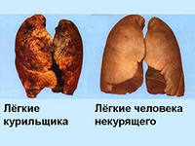
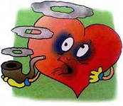

Slide 10
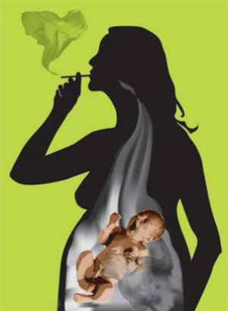
Курение вызывает у женщин различные заболевания в период беременности, родов, а также детские болезни. Яды табака опасны для мозга плода – он беззащитен пред ними. Мертворождение, умственная отсталость, преждевременное рождение - жестокая расплата за курение матери.

Slide 12
Николай Александрович Семашко
врач, первый нарком здравоохранения
«Всякий курящий должен знать,
что он отравляет не только себя, но и других».

Slide 13
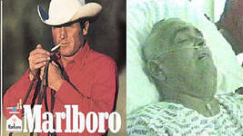
Уэйн Макларен
«Меня погубило курение, оно разрушает добро и хорошее в человеке».

Slide 14
Факторы способствующие курению
Психологические факторы: любопытство, желание экспериментировать, вызов, потребность казаться сильным и взрослым.
Социальное окружение: пример и отношение родителей, сёстер, братьев, давление товарищей, пример «ключевых» взрослых – преподавателей, певцов, актёров.
Физиологические факторы : зависимость, наследственность

Slide 17
Спасибо за внимание

